Slide 1
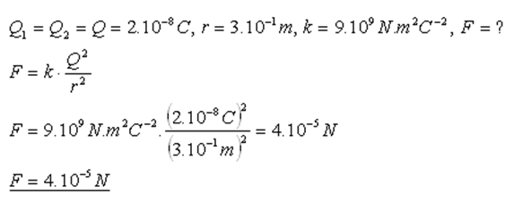
Dvě kuličky zanedbatelného objemu s elektrickým nábojem stejné velikosti 2.10⁻⁸C se navzájem přitahují ve vakuu silou. Určete tuto sílu, pokud náboje jsou ve vzdálenosti 30 cm. (k = 9.10⁹ N.m²C⁻²)
Dva stejné elektrické náboje ve vzdálenosti 6cm se přitahují silou 5,6 N. Určete velikost těchto nábojů ve vakuu.
[1,5.10⁻⁶C]
Jak velká elektrická síla působí na proton ( Q_{p}= Q₀ = 1,602.10⁻¹⁹C. m_{p} = 1,672.10⁻²⁷kg), který se nachází v elektrickém poli s intenzitou elektrického pole 2.10⁵N.C⁻¹? Jaké bude zrychlení protonu v daném místě elektrického pole?
[3,204.10⁻¹⁴N, 1,92.10¹³m.s⁻²]

Slide 2
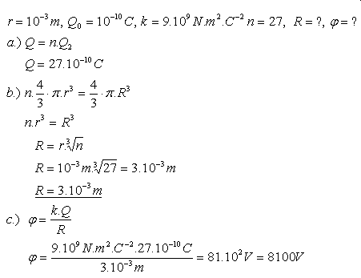
Dva stejné náboje Q₁ = Q₂ = 5.10⁻⁸C se odpuzují ve vzduchu (k = 9.10⁹ N.m²C⁻²) silou 2,5.10⁻⁴N. Jaká je mezi nimi vzdálenost?
[30 cm]
Sedmadvacet kapek vody (r) se slije do jedné větší kapky (R). Určitě potenciál větší kapky, když každá menší kapka měla poloměr 1mm a náboj Q₀ = 10⁻¹⁰C. (k = 9.10⁹ N.m²C⁻²)

Slide 3
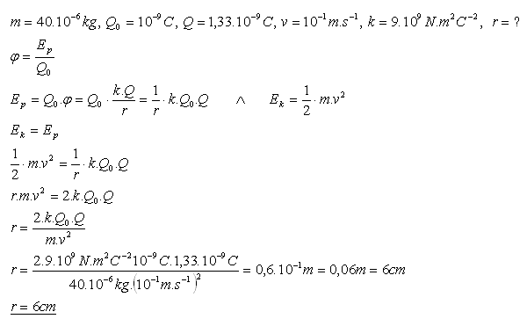
Kulička s hmotností 40 mikrogramů nabitá kladným nábojem 10^{–9}C se pohybuje rychlostí 10 cm.s⁻¹. Na jakou minimální vzdálenost se kulička může přiblížit ke kladnému bodovému náboji 1,33.10^{–9}C?

Slide 4
Částice α ( m_{α} = 6,7.10⁻²⁷ kg, Q_{0α} = 3,2.10⁻¹⁹ C) vletěla do homogenního elektrického pole rychlostí 2.10⁶ ms⁻¹. Částice se zastavila po překonání dráhy 2 m. Jak velký potenciální rozdíl částice překonala? Jakou velikost má intenzita elektrického pole?
[4,19.10⁴ V, 2,1.10⁴ V.m⁻¹]
Jaký elektrický náboj má mikroskopická olejová kulička hmotnosti 6,4.10⁻¹⁶ kg, která se vznáší mezi deskami nabitého kondenzátoru? Desky kondenzátoru mají vzdálenost 1cm a napětí mezi nimi je 400 V.
[1,6.10⁻¹⁹C]
Určete intenzitu elektrického pole mezi dvěma rovnoběžnými vodivými deskami ve vzájemné vzdálenosti 5cm, pokud je mezi nimi napětí 150 V. Jakou práci vykonají síly pole při přenesení náboje 1μC z jedné desky na druhou?
[3 kV.m⁻¹, 1,5.10⁻⁴ J]
Jakou rychlost dosáhne elektron (Q_{e}= 1,602.10⁻¹⁹C, m_{e} = 9,1.10⁻³¹kg) při průchodu potenciálním rozdílem 100 V?
[6.10⁶ m.s⁻¹]
Jaký potenciál má vodič, když na přenesení náboje 50 μC z místa nulového potenciálu na jeho povrch se provedla práce 0,2 J?
[4000 V]

Slide 5
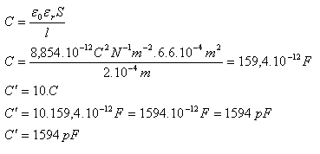
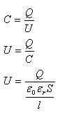
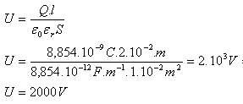
Vypočítejte kapacitu deskového kondenzátoru, který je složen z 11 ploten o rozměrech 3 cm x 2cm, pokud vzdálenost desek od sebe je 0,2 mm. Izolátor mezi deskami je slída, jejíž ε_{r} = 6. Mezi 11 plotnami je 10 mezer.
S = a.b = 3cm.2cm = 6cm² = 6.10⁻⁴m²
l = 2.10⁻⁴m
ε_{r} = 6
ε₀ = 8,854.10⁻¹²C².N⁻¹.m²
Jaké je napětí mezi deskami vzduchového kondenzátoru se dvěma čtvercovými deskami o straně 10cm, vzdálenými od sebe 2cm, pokud jeho náboj je 8,854.10^{–3}μC
S = a² = (10cm)² = 10⁻² m²,
l = 2.10^{–2}m,
Q = 8,854.10^{–9}C,
ε₀ = 8,854.10^{–12}F.m⁻¹

Slide 6
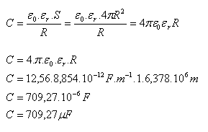
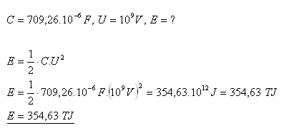
Jakou kapacitu má Země? ε_{r} = 1
R = 6378 km = 6,378.10⁶m
ε₀ = 8,854.10⁻¹²F.m⁻¹
ε_{r} = 1
Kapacita Země je 709,26.10⁻⁶ F. Napětí mezi blízkým mrakem a Zemí dosáhlo v okamžiku zablesknutí hodnotu 10⁹ V. Kolik elektrické energie se uvolnilo při blesku?

Slide 7
Jakou energii má kondenzátor s kapacitou 50 mF, který nabijeme na napětí 400 V?
[4 J]
Jaká je kapacita deskového kondenzátoru, který má obdélníkové desky s rozměry 30 cm a 20 cm ve vzdálenosti 6 mm? Permitivita vakua je e₀ = 8,85.10⁻¹² F.m⁻¹.
[88,5 pF]
Kondenzátory s kapacitami 6.10⁻⁶F a 4.10⁻⁶F jsou spojeny sériově a paralelně k nim je připojen kondenzátor s kapacitou 2.10⁻⁶F. Jaká je jejich výsledná kapacita?
[4,4.10⁻⁶ F]
Dva kondenzátory stejné kapacity spojíme a.) Sériově b.) Paralelně. Rozdíl výsledných kapacit obou zapojení je 3.10⁻⁶F. Určitě kapacitu jednoho i druhého kondenzátoru.
[C₁ = C₂ = 2.10^{–6} F]
Vzdálenost desek rovinného kondenzátoru je 8,854 mm, plošná hustota náboje na deskách je 10 nC.m⁻². Mezi deskami je vzduch. Jaké je napětí mezi deskami?
[10 V]

Slide 8
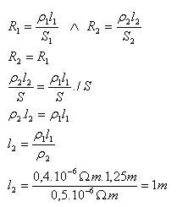
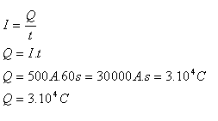
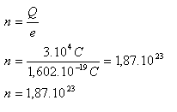
Nikelinový drát (ρ₁ = 0,4.10⁻⁶ Ώm) má délku l₁ = 1,25 m. Jakou délku by měl konstantanový drát (ρ₂ = 0,5.10⁻⁶ Ώm) se stejným průřezem a stejným ohmickým odporem?
l₁ = 1,25m
ρ₁ = 0,4.10⁻⁶Ώm
ρ₂ = 0,5.10⁻⁶Ώm
l₂ = ?
Při rozjíždění elektrické soupravy se odebírá z vedení proud 500 A. Určitě celkový elektrický náboj, který přenesou volné elektrony za 1 minutu. Kolik elektronů přešlo vodičem? e = 1,602.10⁻¹⁹C.
I = 500ª
t = 60s
e = 1,602.10⁻¹⁹C
Q = ?
n = ?

Slide 9
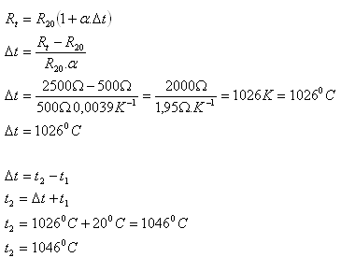
Platinový odporový teploměr (α = 3,9.10⁻³K⁻¹) má při teplotě 20⁰C odpor 500 Ώ. Odpor teploměru v rozpálené peci je 2500 Ώ. Jaká je teplota pece?
R₂₀ = 500Ώ
R_{t} = 2500Ώ
α = 3,9.10⁻³K⁻¹
t₁ = 20 ⁰C
Δt = ?
t₂ = ?

Slide 10
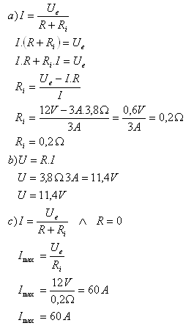
Rezistor s odporem R = 3,8 Ώ je zapojen na elektromotorické napětí U_{e} = 12V. Obvodem prochází proud I = 3A. Určitě vnitřní odpor, svorkové napětí a maximální proud.
R = 3,8Ώ
U_{e} = 12V
I = 3ª
R_{i} = ?
U = ?
I_{max}=?

Slide 11
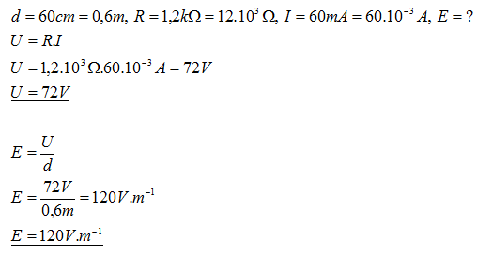
Přímým vodičem délky d a elektrickým odporem R prochází konstantní proud I. Vypočítejte velikost intenzity elektrického pole v tomto vodiči pokud platí:

Slide 12
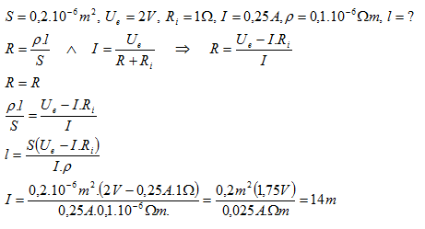
Jak dlouhý železný drát (ρ = 0,1.10^{–6} Ώm) s průřezem S = 0,2 mm² je třeba připojit na článek s elektromotorickým napětím U_{e} = 2 V a vnitřním odporem R_{i} = 1 Ώ, aby obvodem procházel proud I = 0,25A.

Slide 13
Drát z mědi (ρ1 = 0,02.10⁻⁶ Ώm) s průměrem d₁ = 4 mm je třeba nahradit hliníkovým drátem (ρ₂ = 0,03.10⁻⁶ Ώm) stejné délky. Jaký průměr musí mít hliníkový drát, aby se odpor nezměnil?
[4,9 mm]
Dva rezistory R₁, R₂ při sériovém zapojení mají výsledný odpor 5 Ώ, při paralelním 1,2 Ώ. Jaké odpory mají jednotlivé rezistory?
[2 Ώ a 3 Ώ nebo 3 Ώ a 2 Ώ]
Vláknem wolframové žárovky s teplotou 28⁰C prochází při napětí 10 V proud 300 mA. Určete teplotu vlákna svítící žárovky, pokud vláknem prochází proud 0,5 A a napětí na koncích vlákna je 220 ​​V. α = 4,8.10⁻³ K⁻¹
[2544 ⁰C]
Jaký je odpor vnější části vedení, pokud vnitřní odpor vedení je 0,2 Ώ a elektromotorické napětí zdroje je 1,1 V. Voltmetr zapojen na svorky ukazuje 1 V.
[2 Ώ]

Slide 14
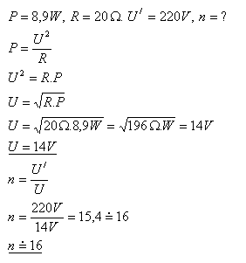
Svíčka na vánoční stromek má příkon P = 8,9 W a odpor R = 20Ώ. Kolik svíček lze zapojit sériově na napětí U = 220 V.

Slide 15
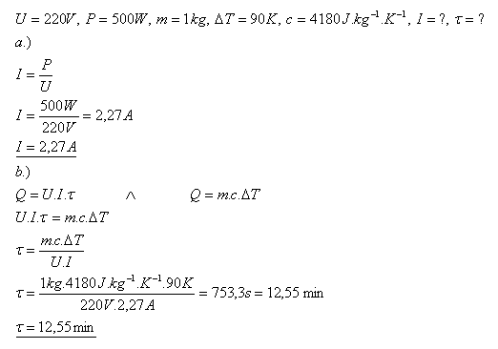
Jaký proud prochází malým ponorným vařičem s údaji 220V / 500W. Za jaký čas zahřeje tento vařič 1kg vody z 10⁰C na 100⁰C.

Slide 16
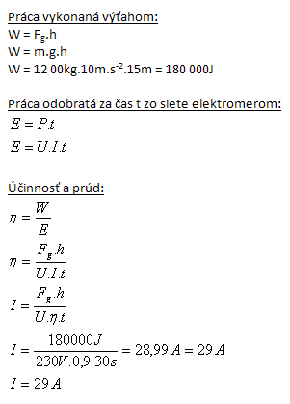
Výtah o hmotnosti 1,2 tuny se za 0,5 min. dostal do výšky 15m. Napětí na svorkách elektromotoru, který zvedal výtah je 230V (η = 90%) Určete proud procházející elektroměrem!
m = 1200kg
t = 30s
h = 15m
U = 230V
η = 90% = 0,9
I = ?

Slide 17
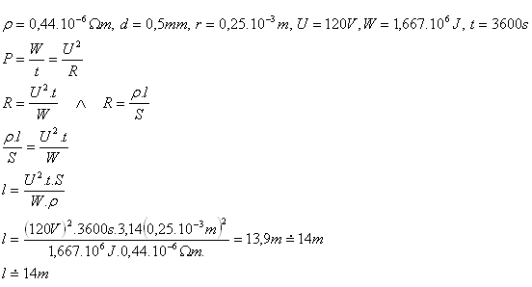
Z nikelínového drátu (ρ = 0,44.10⁻⁶Ώ. M) s průměrem d = 0,5 mm se má zhotovit topná spirála, v níž by při napětí 120V vzniklo 1667 kJ tepla za 1 hodinu. Jak dlouhý drát je k tomu třeba?

Slide 18
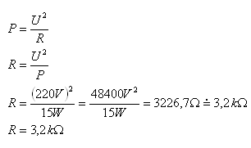
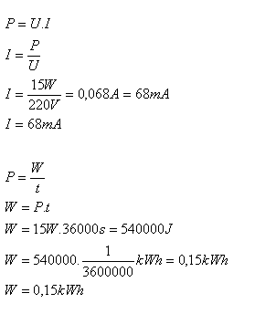
Elektrický polštář připojen na nejvyšší stupeň vyhřívání má při napětí U = 220 V příkon P = 15 W. Jaký je odpor polštáře? Jaký proud jím prochází? Kolik elektrické energie spotřebuje za 10 hodin provozu?

Slide 19
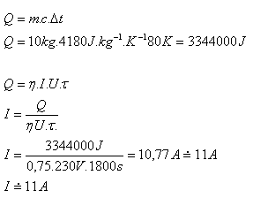
Jaký proud prochází elektrickým vařičem, pokud se na něm 10 litrů vody ohřeje z 20 ⁰C na 100 ⁰C za 30 minut? Účinnost vařiče je 75%, napětí v síti je 230V. c = 4180 J.kg⁻¹K⁻¹
m = 10kg
Δt = 80⁰C = 80K
U = 230V
τ = 30min = 1800s
η = 0,75
c = 4180 J.kg⁻¹K⁻¹

Slide 20
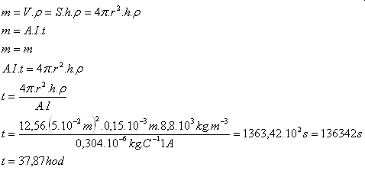
Koule, jejíž poloměr je r = 5cm, má být poniklovaná vrstvou tloušťky h = 0,15 mm. Jak dlouho třeba kouli ponechat v elektrolytu při proudu I = 1A?
r = 5cm = 5.10⁻²m
h = 0,15.10⁻³m
I = 1ª
A(Ni) = 0,304.10^{–6}kg.C^{–1}
ρ(Ni) = 8,8.10³kg.m^{–3}

Slide 21
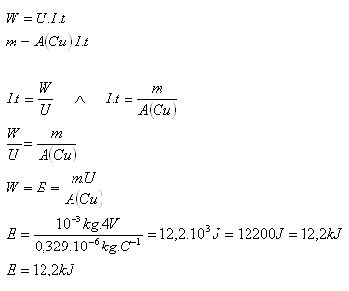
Jakou energii potřebujeme, abychom při elektrolýze síranu měďnatého CuSO₄ získali měď o hmotnosti 1g, pokud elektrolýza probíhá při napětí 4 V?
m = 1g = 10^{–3}kg
U = 4V
A(Cu) = 0,329.10^{–6}kg.C^{–1}

Slide 22
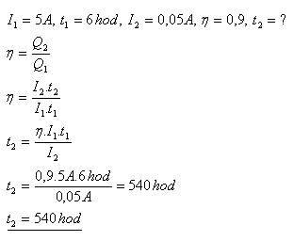
Akumulátor se nabíjel proudem I₁ = 5A po dobu t₁ = 6 hodin. Jak dlouho se vybíjel, jestliže se při vybíjení odebíral z akumulátoru stálý proud I₂ = 0,05 A. Nábojová účinnost akumulátoru je η = 90%.

Slide 23
Koule, jejíž poloměr je r = 5 cm, má být poniklovaná vrstvou tloušťky h = 0,15 mm. Jak dlouho třeba kouli ponechat v elektrolytu při proudu I = 1A?
r = 5cm = 5.10⁻² m
h = 0,15.10⁻³ m
I = 1 A
A(Ni) = 0,304.10^{–6} kg.C^{–1}
ρ(Ni) = 8,8.10³ kg.m^{–3}

Slide 24
Jakou energii potřebujeme, abychom při elektrolýze síranu měďnatého CuSO₄ získali měď o hmotnosti 1g, pokud elektrolýza probíhá při napětí 4V?
m = 1g = 10^{–3}kg
U = 4V
A(Cu) = 0,329.10^{–6}kg.C^{–1}

Slide 25
Akumulátor se nabíjel proudem I₁ = 5 A po dobu t₁ = 6 hodin. Jak dlouho se vybíjel, jestliže se při vybíjení odebíral z akumulátoru stálý proud I₂ = 0,05 A. Nábojová účinnost akumulátoru je η = 90 %.

Slide 26
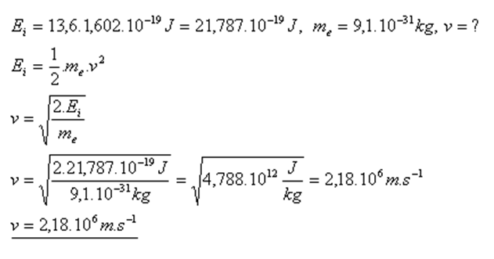
Páru vodíku ionizuje záření β (elektrony). Jakou nejmenší rychlost by měly mít ionizující elektrony, aby proběhla ionizace? E_{i} = 13,6eV, m_{e} = 9,1.10^{–31}kg

Slide 27
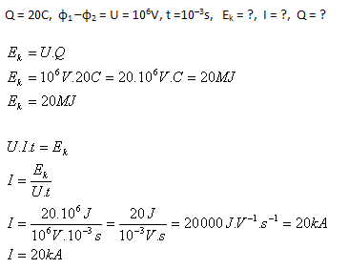
Mezi zemí a mrakem vznikl výboj ve formě blesku, při kterém byl přenesen náboj 20 C. Rozdíl potenciálů mezi mrakem a zemí byl 10⁶ V. Blesk trval 10⁻³ s. Určete energii výboje a proud.

Slide 28
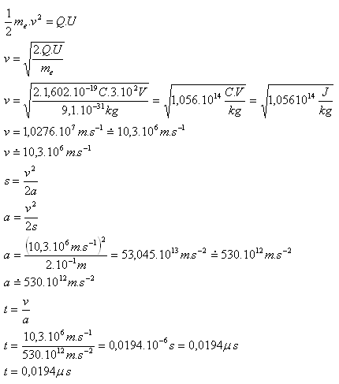
Napětí mezi anodou a katodou, které jsou ve vzdálenosti 10 cm je 300 V. Určete velikost rychlosti elektronů při dopadu na anodu, jejich zrychlení a čas pohybu od katody na anodu.
l = s = 10^{–1} m
U = 300 V,
Q = e = 1,602.10^{–19} C
m_{e} = 9,1.10^{–31} kg

Slide 29
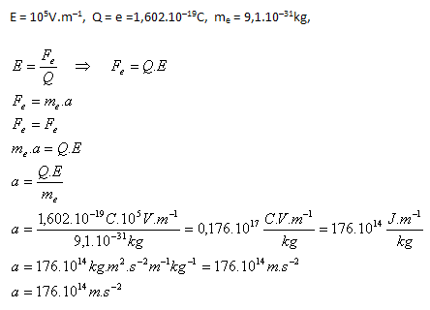
Elektron vletěl mezi horizontální vychylovací destičky televizní obrazovky. Za předpokladu že mezi nimi je homogenní elektrické pole s intenzitou 10⁵ V.m⁻¹ a že zanedbáme vliv tíhového pole, určete zrychlení elektronu v elektrickém poli!

Slide 30
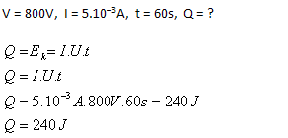
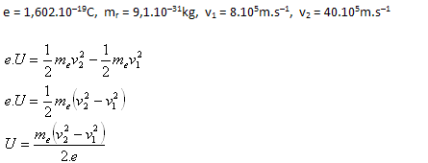
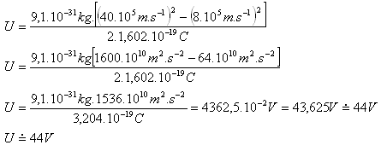
Při napětí 800 V vzniká v katodové trubici proud 5 mA. Jaké teplo se uvolní na anodě za 1minutu, pokud předpokládáme, že celá kinetická energie se proměnila na teplo?
Elektron, který v elektrickém poli přešel z bodu A do bodu B, zvětšil velikost své rychlosti z 800 km.s⁻¹ na 4000 km.s⁻¹. Určitě napětí mezi těmito body!

